Slide 1
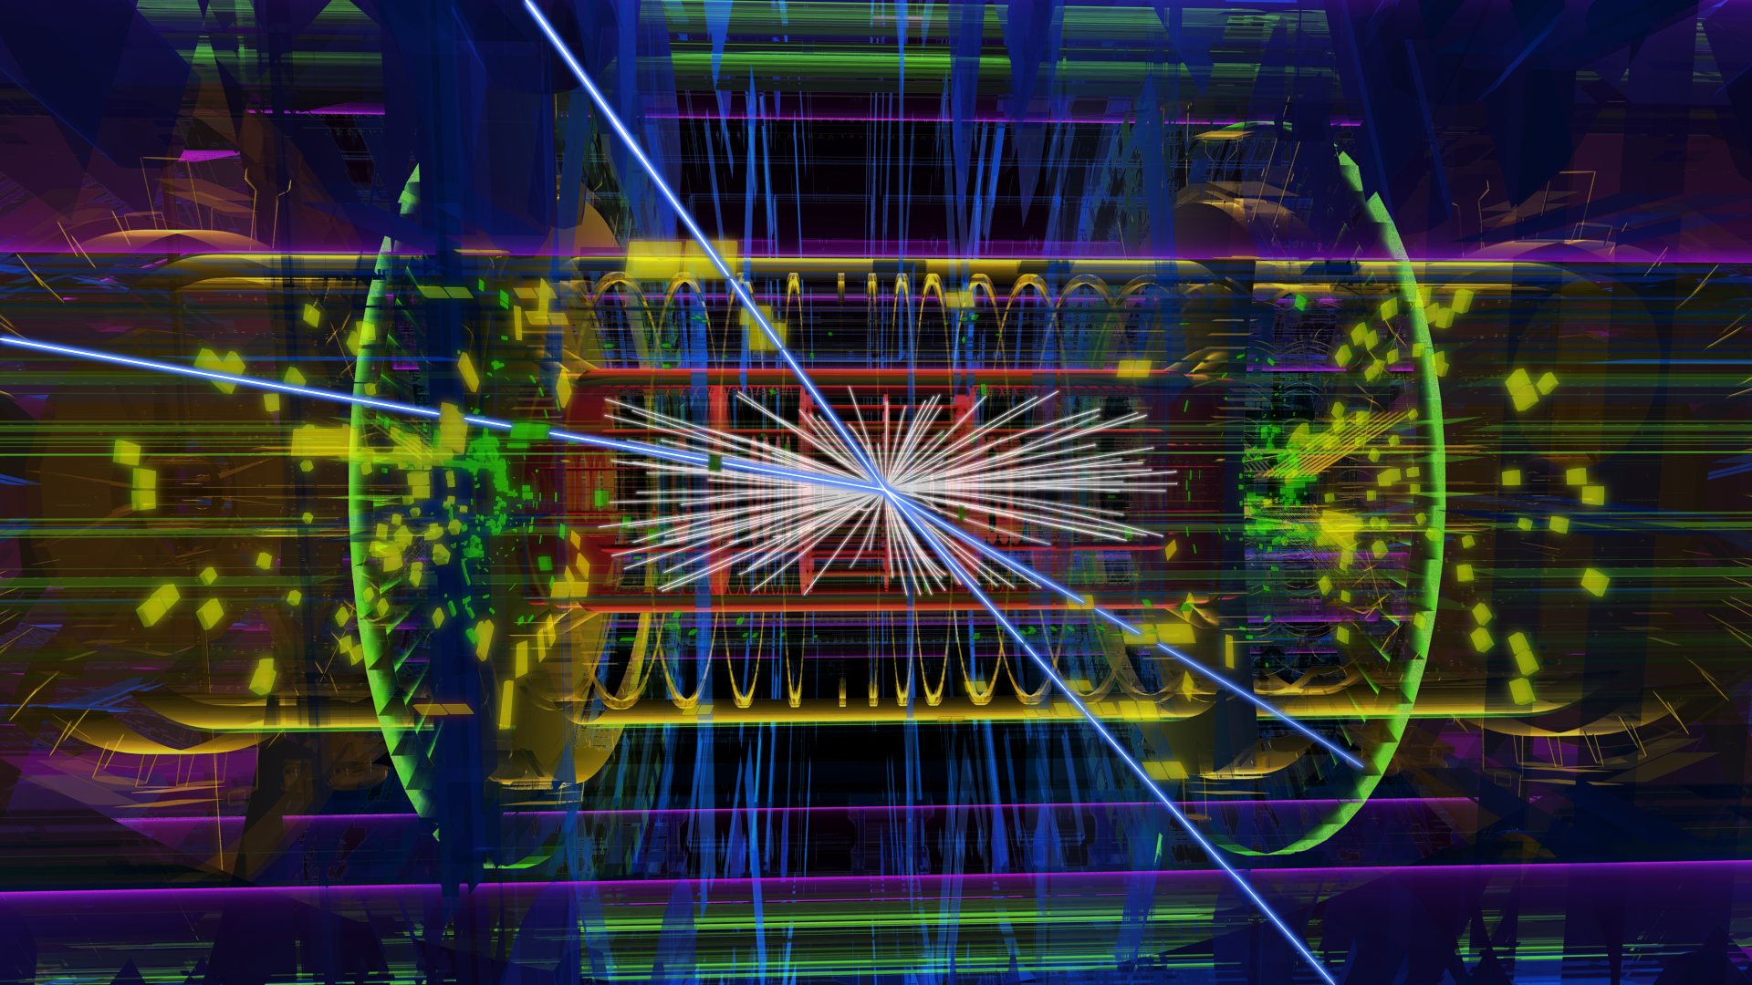
ATLAS Masterclass Ricerca del bosone Z, del bosone di Higgs e di nuove particelle
ATLAS Masterclass
Marzo 2024

Slide 2
Fisica sperimentale agli acceleratori
Cosa fa il fisico delle particelle sperimentale ?
Progetta, costruisce e conduce esperimenti per:
verificare o confutare le ipotesi formulate dai fisici teorici
fornire nuove osservazioni che possono fornire spunti per nuove e più complete teorie.

Slide 3
Fisica sperimentale agli acceleratori
Cosa fa il fisico delle particelle sperimentale ?
Progetta, costruisce e conduce esperimenti per:
verificare o confutare le ipotesi formulate dai fisici teorici
fornire nuove osservazioni che possono fornire spunti per nuove e più complete teorie.
Competenze di un fisico sperimentale delle particelle
Fisica delle particelle (bagaglio minimo per poter discutere con un teorico)
Rivelatori (interazione particelle-materia)
Elettronica (per “leggere” i segnali prodotti nel rivelatore)
Acquisizione e elaborazione dati (software sviluppato ad hoc, non esistono software “commerciali” adatti allo scopo)
Statistica (per l’intepretazione e la comprensione dei risultati)

Slide 4
Gruppo ATLAS/Ge

Slide 5
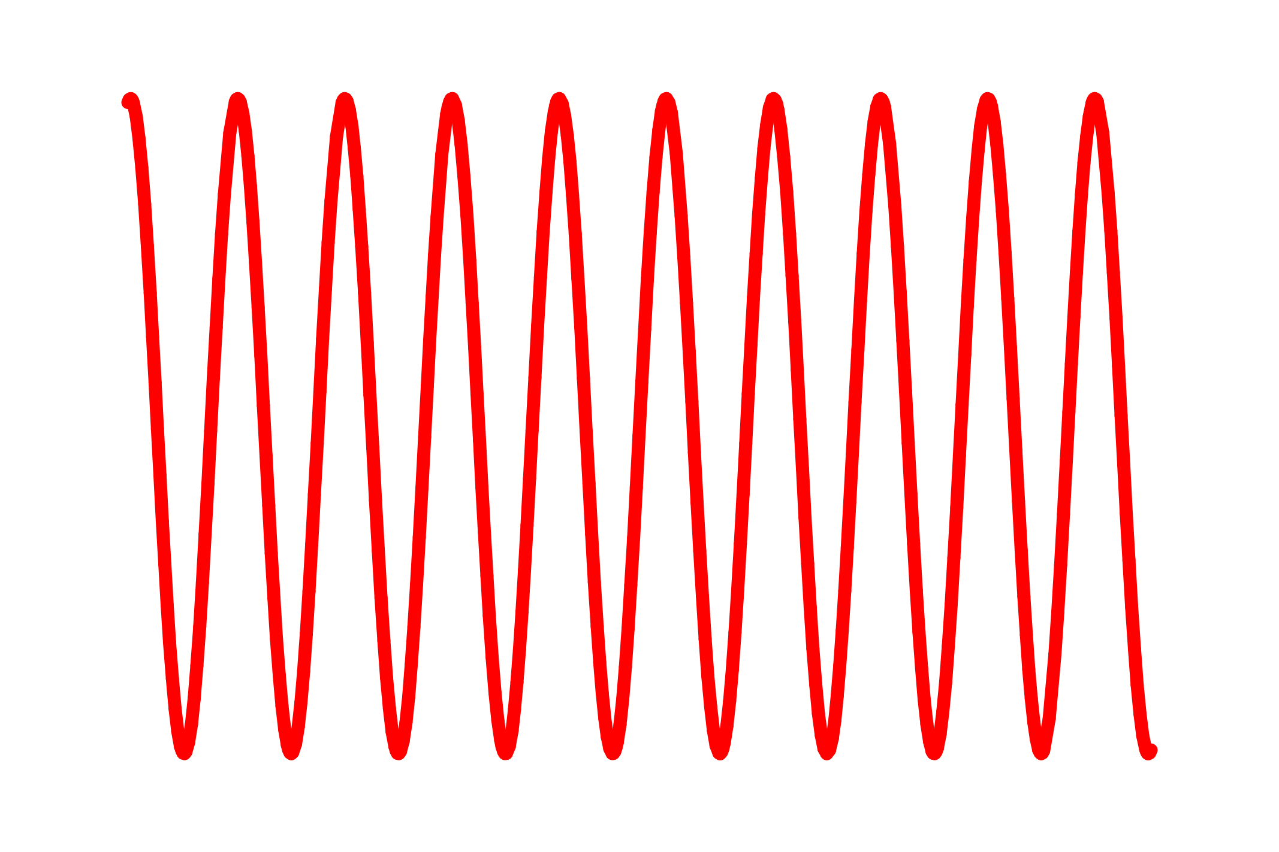
Come produciamo le particelle?
Attraverso urti tra particelle si possono creare altre particelle: l’energia delle particelle viene trasformata in materia!
protone
quark
Relatività di Einstein:
E=mc²
protone
Notes:
Come abbiamo prodotto tutte le particelle che abbiamo osservato ? Facciamo scontrare materia ordinaria (protoni ad esempio) ad alta energia.
Siccome E=mc^2 l’energia di puo’ trasformare in massa e si possono formare particelle “pesanti”

Slide 6
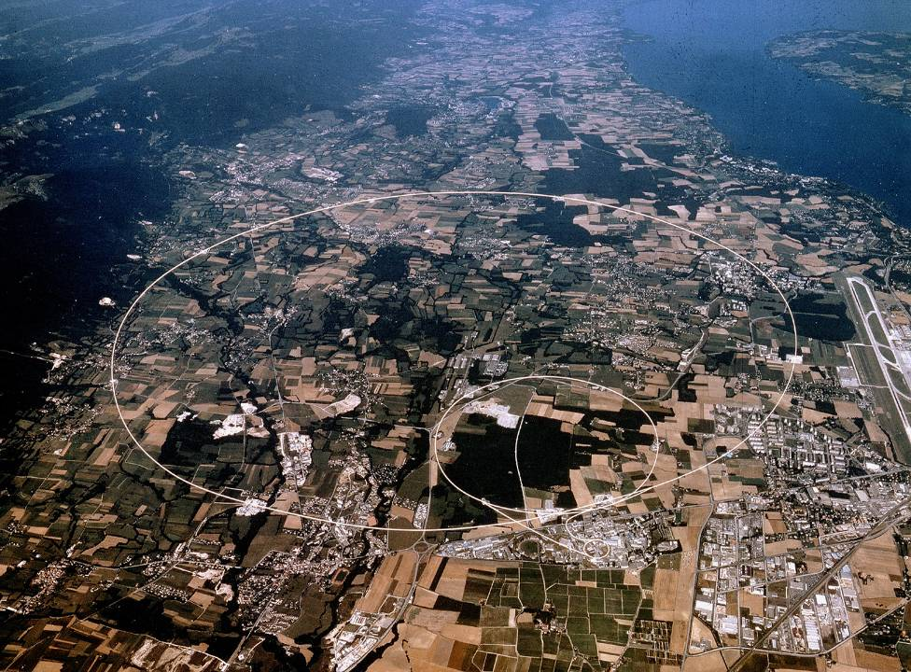
L‘acceleratore LHC al CERN di Ginevra
27 km di circonferenza. A piedi ci mettereste 5/6 ore a fare il giro completo ! Le particelle che girano in un secondo fanno 10 mila giri!!!
(in un secondo fanno 10 volte il giro della Terra!)
The CERN Beschleuniger Komplex
LHC
CMS
LHCb
Control
room
SPS
ATLAS
ALICE
CERN (Meyrin)
ATLAS Masterclass
2 e 16 marzo 2022
Rüdiger Schmidt Bullay Oktober 2007
16
Notes:
LHC al CERN di Ginevra. Acceleratore protone-protone con quattro punti sperimentali.. 27 km…

Slide 7
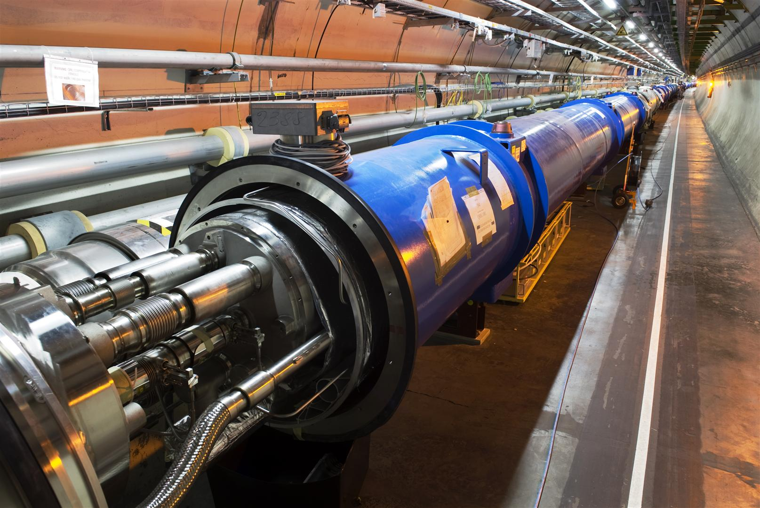
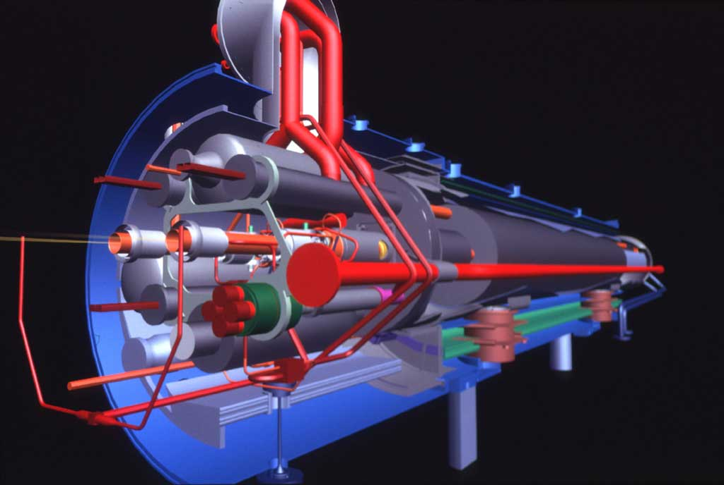
Caratteristiche di LHC
LHC è stato progettato per produrre eventi molto rari ad energie elevate. Accelera protoni fino a 6.8 TeV per fascio (energia mai raggiunta prima, corrispondente ad una velocità pari al 99.99991% della velocità della luce), e produce fino a 800 milioni di collisioni al secondo.
Posto più freddo dell’universo: LHC usa magneti superconduttori che operano a una temperatura inferiore di 2 gradi rispetto alla minima temperatura rilevabile nell’Universo
Posto più caldo dell’universo: LHC fa collidere anche ioni di Pb, a una "temperatura" 10¹² volte maggiore di quella al centro del Sole.

Slide 8
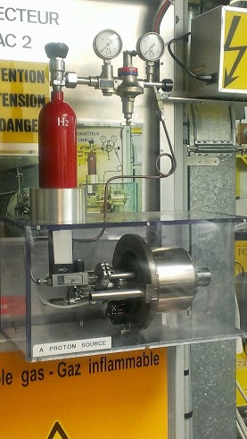
Dove tutto ha inizio…
Da dove escono le particelle che
vengono accelerate in LHC ?
Da una bombola di idrogeno!
L’atomo di idrogeno è formato da un protone e da un elettrone, tramite forze elettriche si strappa l’elettrone ottenendo un insieme di protoni.

Slide 9
Funzionamento di una cavità

Slide 10
Funzionamento di un collider

Slide 11
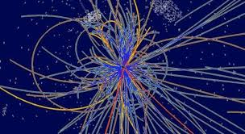
Dove vanno le particelle prodotte ?
Le particelle prodotte dalla collisione protone-protone hanno un esistenza brevissima (da 10⁻²² a 10⁻¹² sec) e poi decadono (si trasformano) in particelle “figlie” stabili.
Le particelle “figlie” lasciano “orme” nel rivelatore.
Il primo passo consiste quindi nel capire in quali particelle “figlie” si possono trasformare le particelle che vogliamo cercare.
Notes:
La particelle prodotte vivono pochissimo ! Dobbiamo quindi cercare di “vedere” le loro figlie stabili. Dove per vedere intendiamo osservare i segnali (orme) che lasciano nei nostri apparati.
Il primo passo consiste quindi nel capire in quali particelle “figlie” si possono trasformare le particelle che vogliamo cercare…

Slide 12
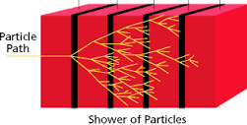
Come rivelare le particelle prodotte ?
Impulso particelle cariche tramite curvatura della traettoria in campo magnetico (Forza di Lorentz: F = qv x B)
B
B
Energia: ``fermando’’ la particella in un materiale denso e misurando l’energia depositata. Per leptoni carichi la perdita di energia è proporzionale a 1/m².
Notes:
La particelle prodotte vivono pochissimo ! Dobbiamo quindi cercare di “vedere” le loro figlie stabili. Dove per vedere intendiamo osservare i segnali (orme) che lasciano nei nostri apparati.
Il primo passo consiste quindi nel capire in quali particelle “figlie” si possono trasformare le particelle che vogliamo cercare…

Slide 13
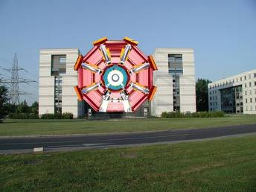
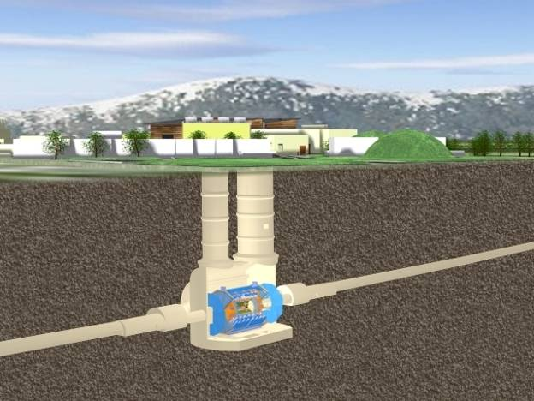
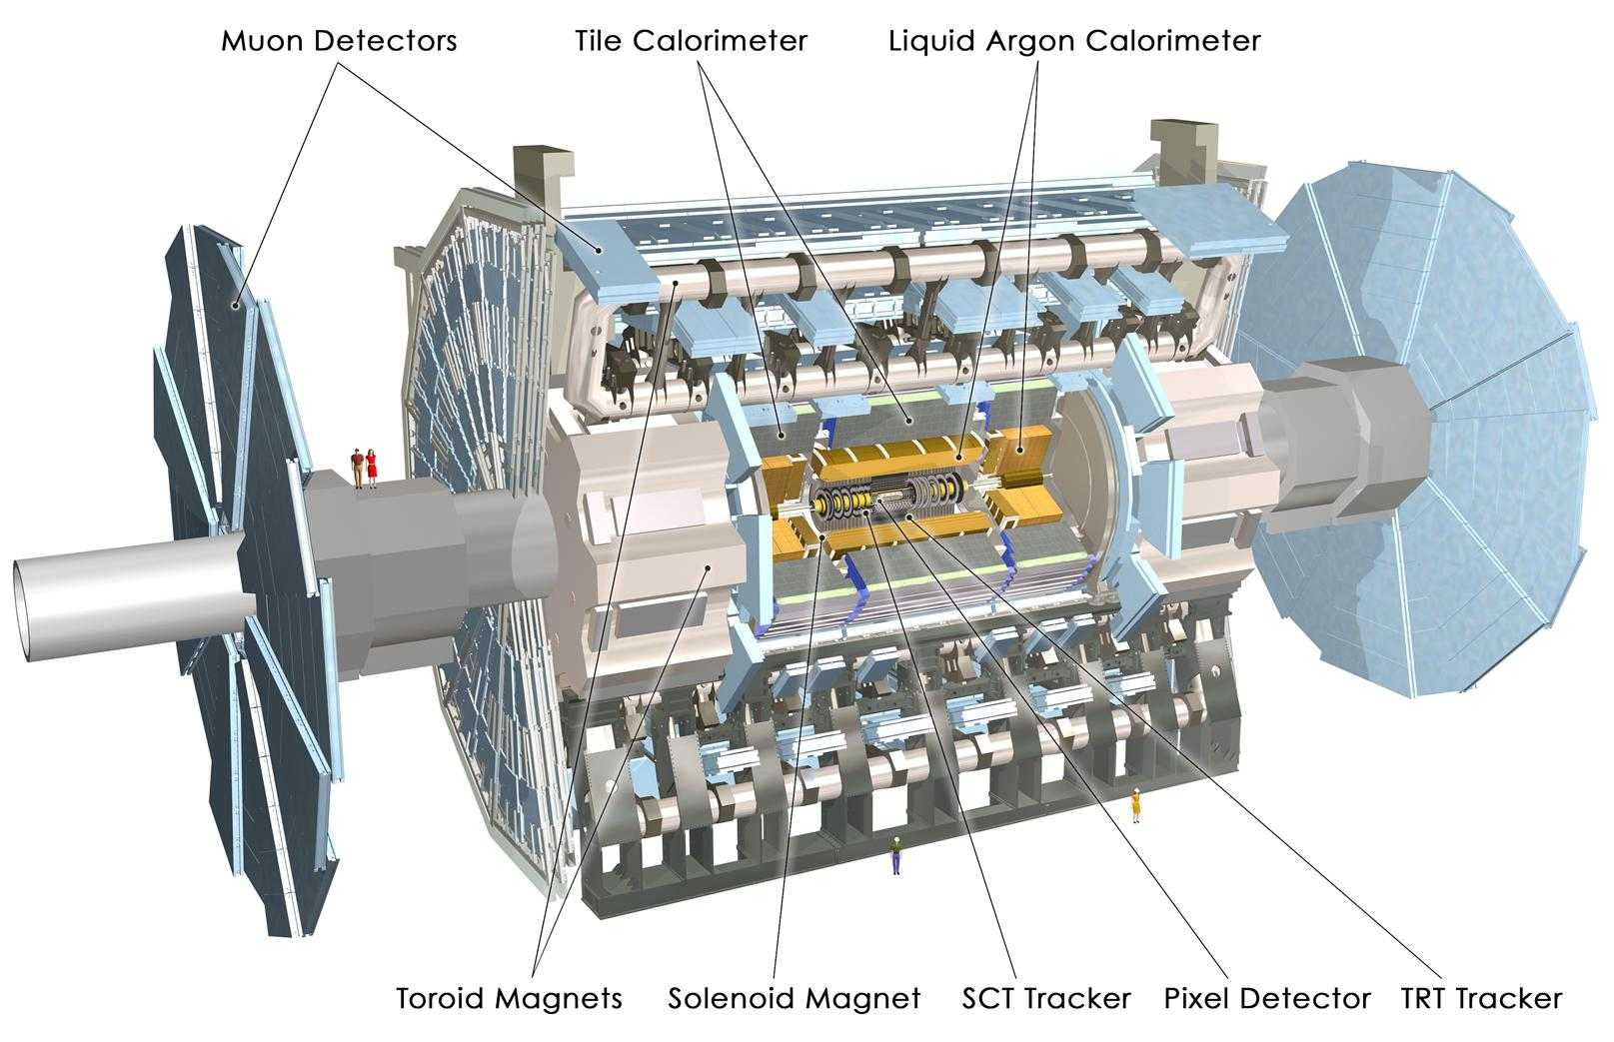
Più grande l’energia più grande il rivelatore (microscopio)
45 m
ATLAS vicino ad un edificio di 5 piani: 15 anni per progettarlo e costruirlo
7000 Tonnellate
24 m

Slide 14
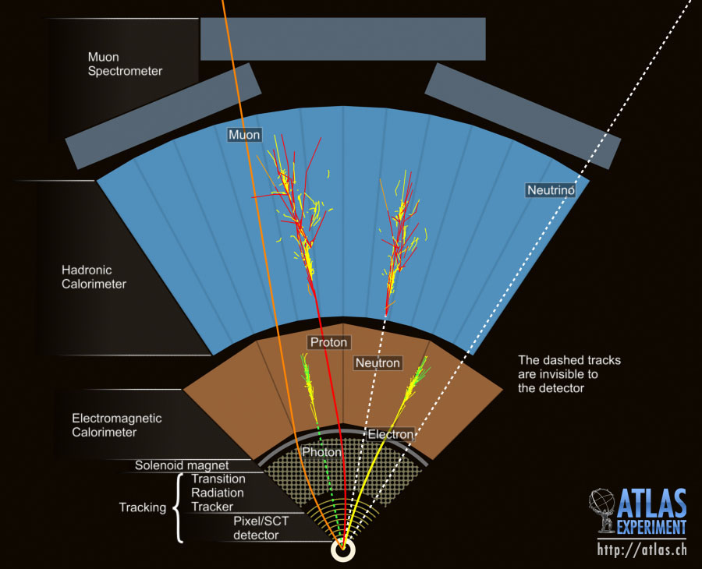
Le orme delle particelle
Le particelle che effettivamente vengono ricostruite dai rivelatori sono
Elettroni
Muoni (cugini pesanti degli elettroni)
Fotoni
Jet, o fiotti di particelle prodotti da quark.
Ognuna di esse lascia un segnale distintivo

Slide 15
Installazione del rivelatore ATLAS: 2003-2008

Slide 16
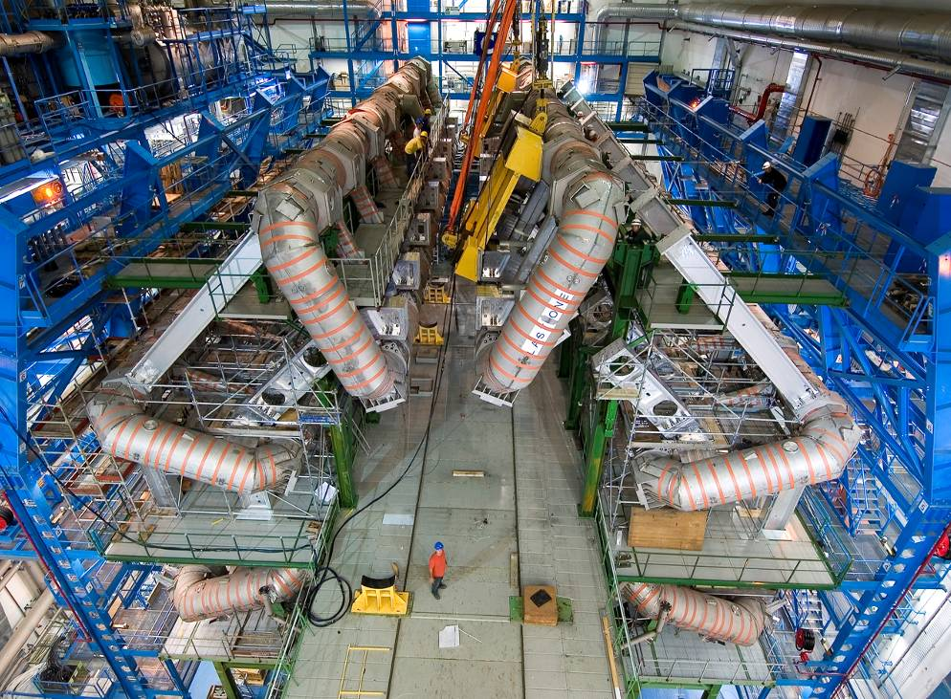
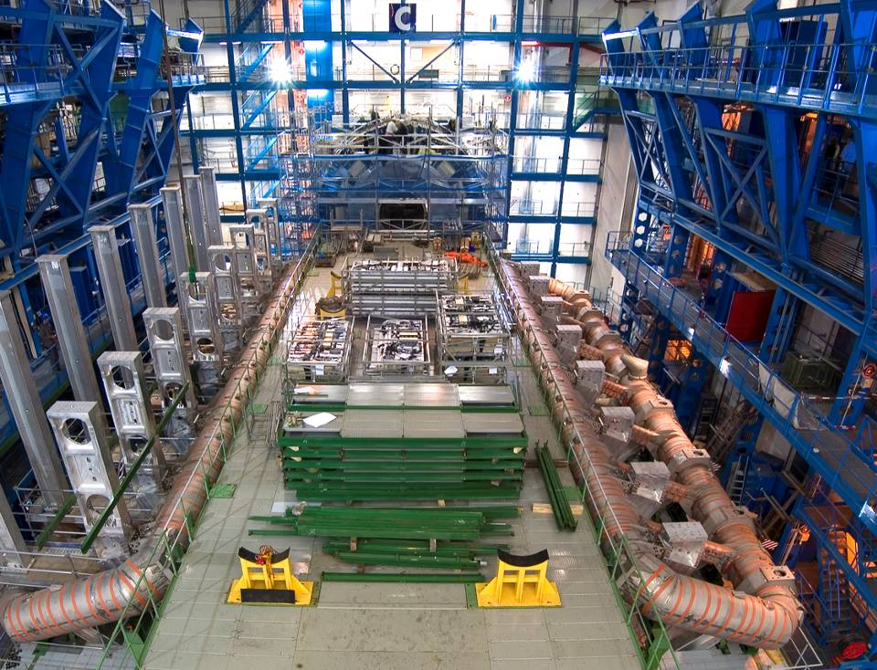
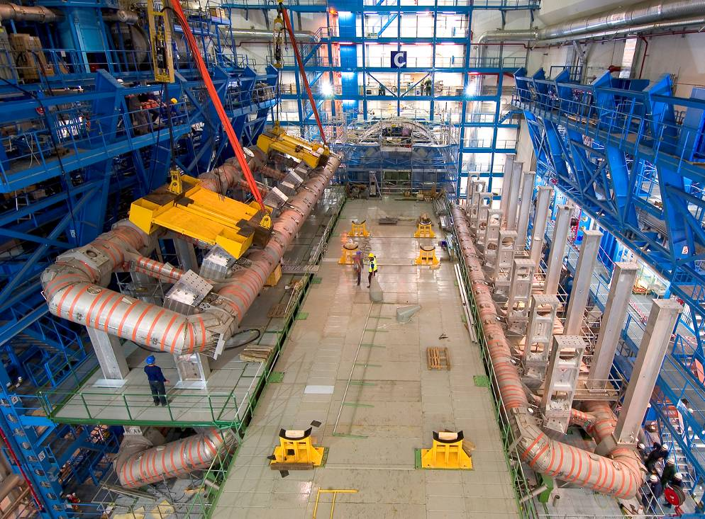
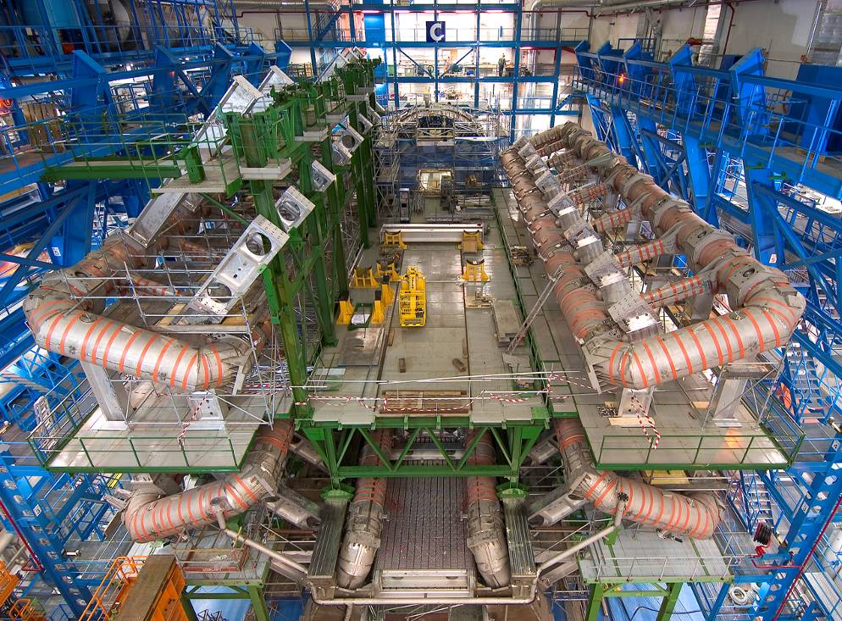
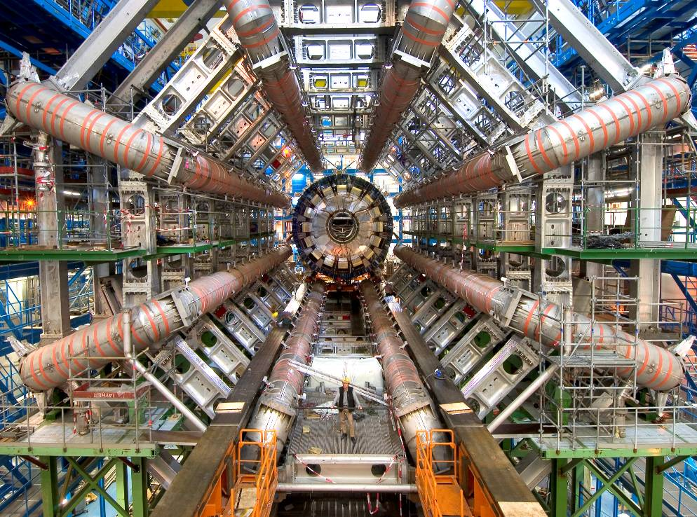
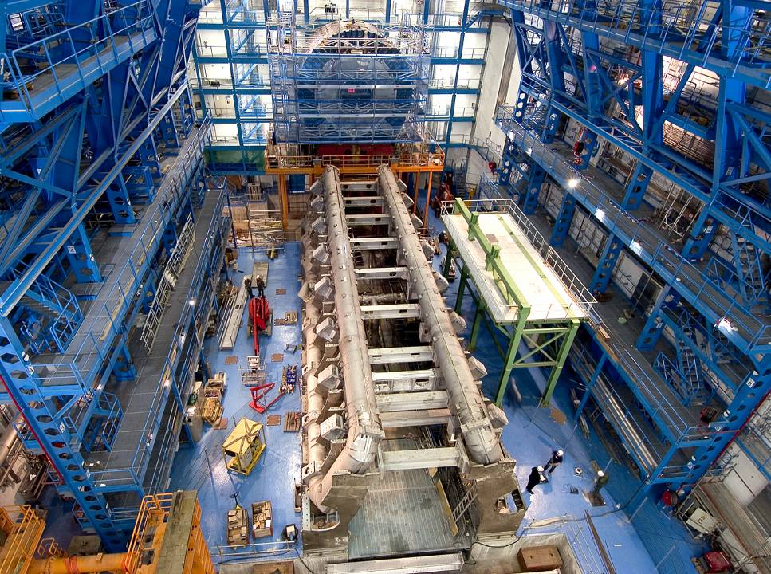
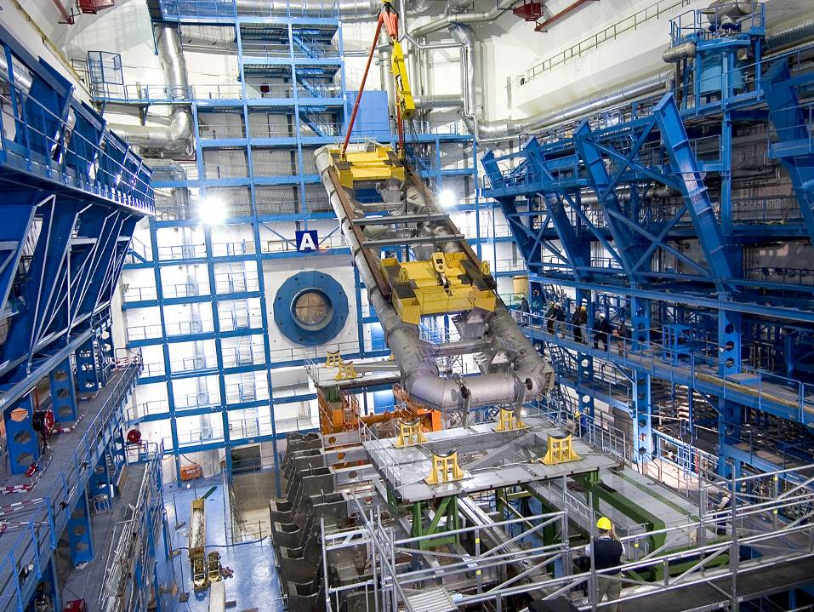
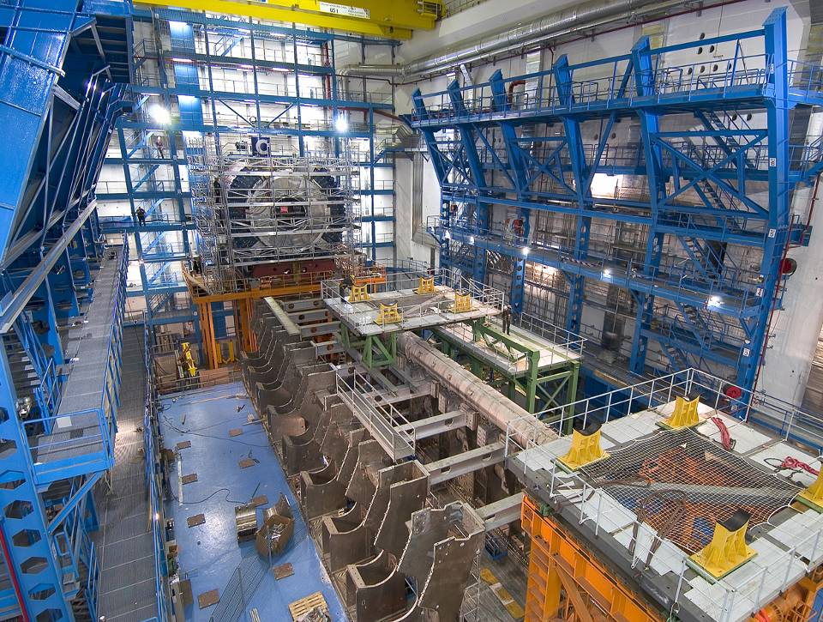
ATLAS Cavern
ATLAS Masterclass
Notes:
Apparato finito (con parte centrale estratta)

Slide 17
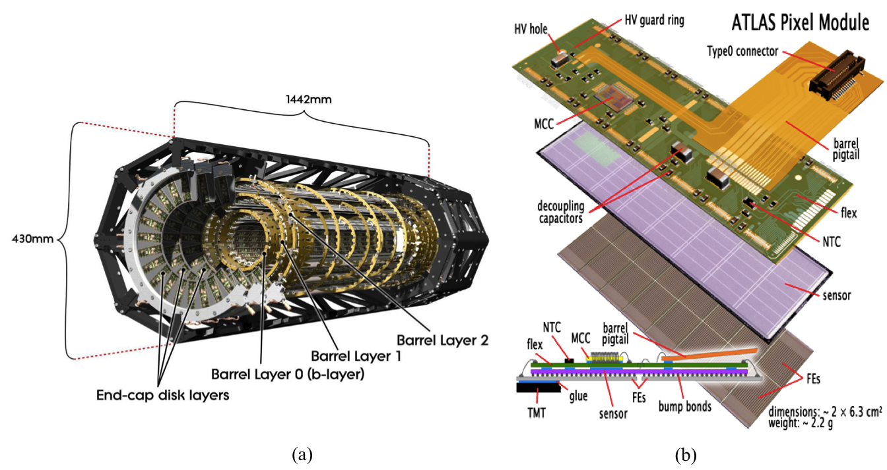
Rivelatore a Pixel
Rivelatore più vicino al punto di collisione. In larga parte costruito a Genova
Una specie di macchina fotografica a 100M pixel capace di scattare 40 milioni di fotografie al secondo (sensibile al passaggio della singola particella)
Notes:
La parte del rivelatore piu’ vicino al centro delle collisioni del rivelatore ATLAS è stato costruito anche a Genova (ne vedete dei pezzi nel corridoio)

Slide 18
Selezione dei dati di LHC
Elaborazione dati veloce sul rivelatore
Selezione finale su Farm di computers
Trasferimento al centro di calcolo

Slide 19
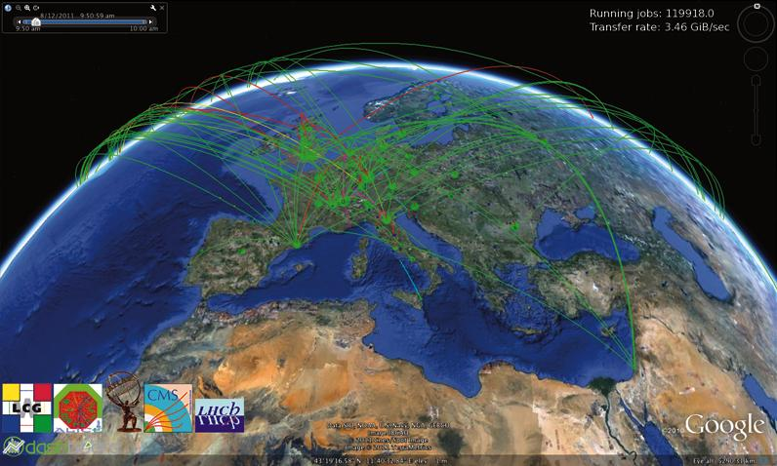
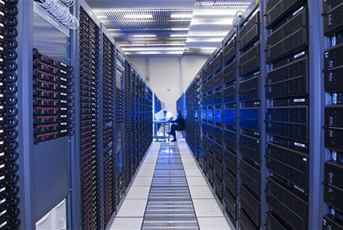
Elaborazione dei dati di LHC
Computing Grid

Slide 20
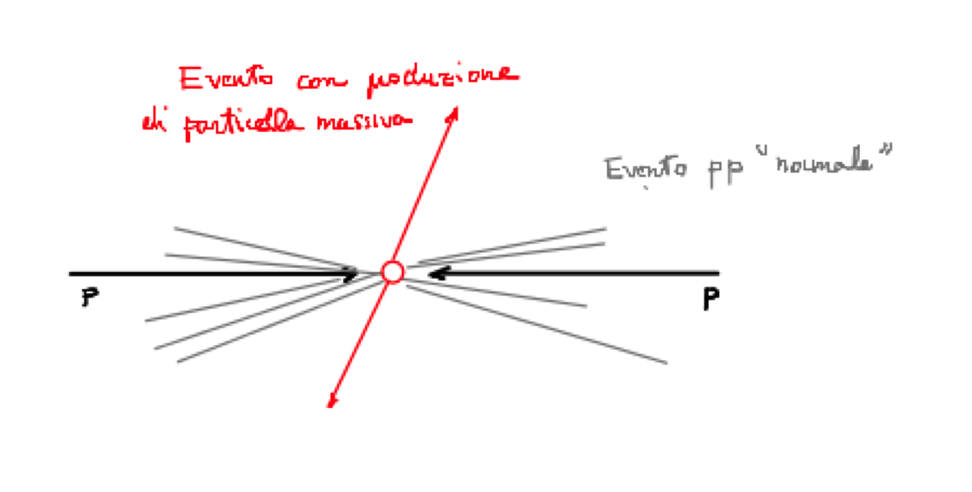
Selezione degli eventi
Criteri generali
Ricerca di leptoni (e, μ), fotoni e energia mancante (nel piano trasverso), raramente prodotti in collisioni pp.
Oggetti con grande componente della quantità di moto nel piano trasverso (p_{T})

Slide 21
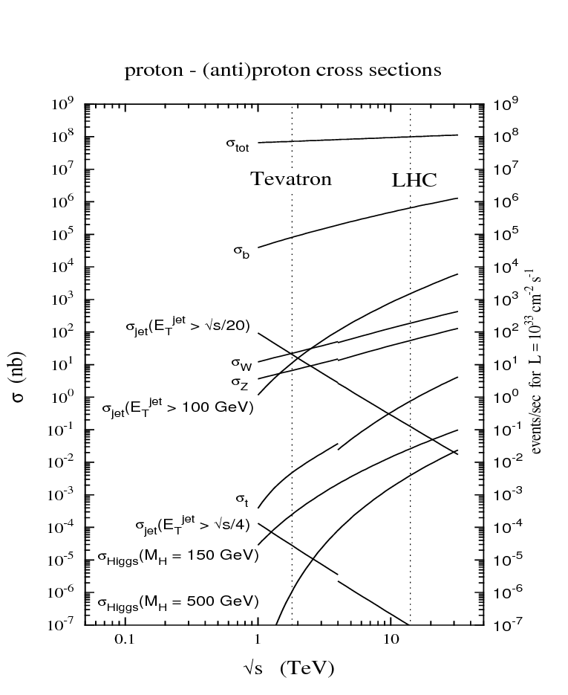
Che probabilità ha di crearsi un bosone di Higgs?
Si riesce a fare un bosone di Higgs una volta ogni 10¹² urti…
Con l’attuale modalità di funzionamento di LHC, si produce circa un bosone di Higgs ogni ora (secondo la teoria attuale).

Slide 22
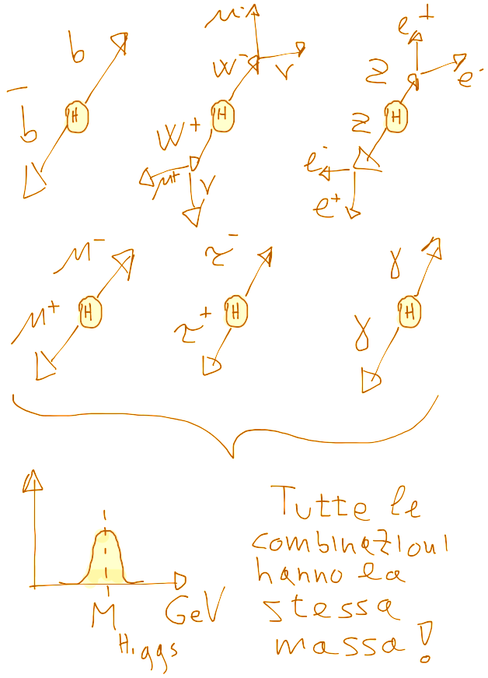
Come facciamo a vederlo?
Il bosone di Higgs non vive abbastanza a lungo per essere misurato, ma decade subito in altre particelle.
Dobbiamo misurare la massa di coppie bb, oppure WW, ZZ, …, gg, e vedere se è la stessa.

Slide 23
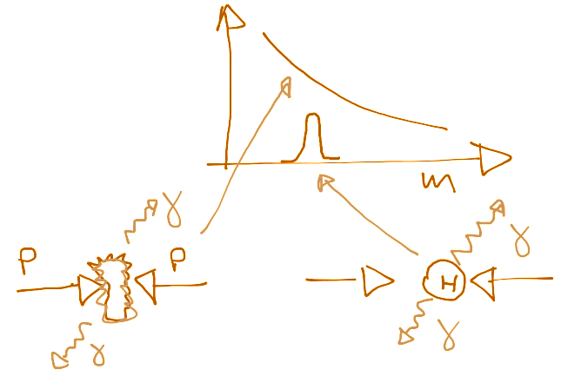
Coppie di fotoni
Se le coppie di fotoni:
sono casuali, allora la loro massa non ha un valore fisso.
vengono dal decadimento dell’Higgs, allora hanno tutte la stessa massa:
M_{gg} = M_{Higgs}

Slide 24
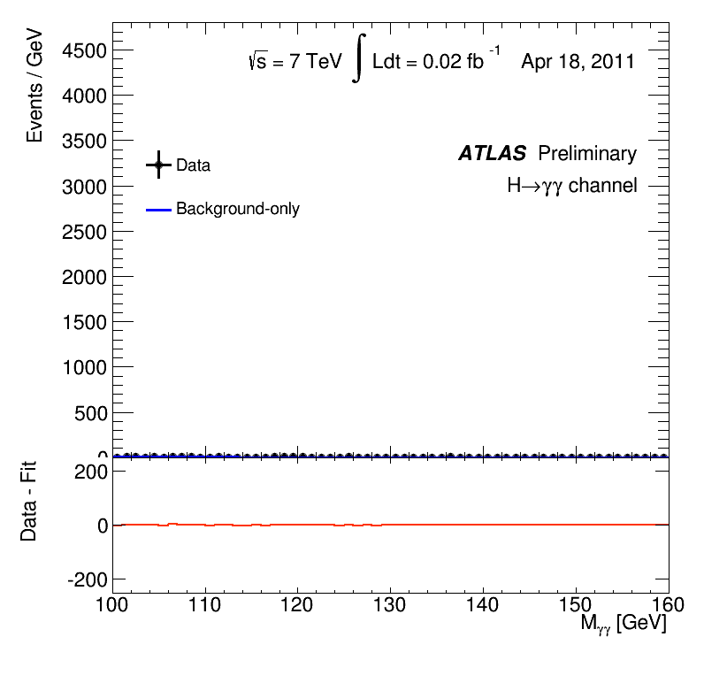
Higgs in coppie di fotoni (ATLAS)

Slide 25
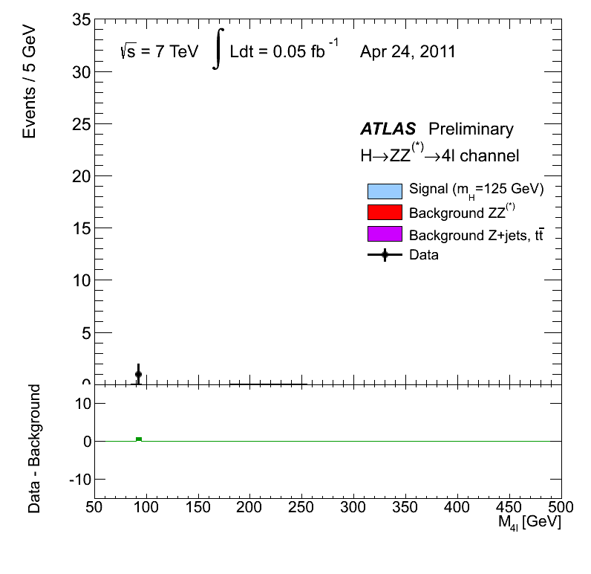
Higgs in coppie di Z (ATLAS)

Slide 26
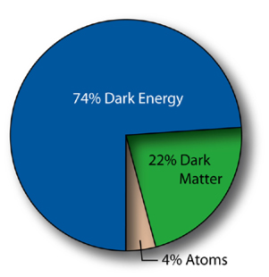
E dopo il bosone di Higgs ?
Nonostante il suo successo del modello costruito nel descrivere la natura molte cose sono ancora da spiegare:
Come includere la gravità nel Modello Standard ?
Perché le particelle hanno una determinata massa ?
Di cosa è fatta l’energia del nostro universo ?
la materia nota ne rappresenta solo il 4% .. cos’è il restante 96%?

Slide 27
Non solo ricerca di base…
La ricerca al CERN è finanziata con soldi pubblici, i risultati, le scoperte e le invenzioni sono anche pubbliche (ne beneficiamo tutti)
WWW (linguaggio di internet) inventato al CERN nel 1991
Primo touch screen usato in una sala controllo del CERN nel 1976
L’adroterapia (cura basata su acceleratori adronici) e la tomografia PET rappresentano una realtà importante per la cura dei tumori
Molte delle tecnologie di punta che sviluppiamo per la costruzione dei rivelatori trovano poi applicazioni in altri campi
La rete internazionale di calcolo distribuito (cloud computing) GRID si è sviluppata anche e soprattutto grazie a LHC
Se Faraday, Roentgen e Hertz (per citarne solo alcuni) si fossero concentrati sui “applicazioni reali” ai loro tempi non avremmo mai avuto i generatori di corrente, i raggi X, la radio…

Slide 28
Cosa cerchiamo oggi ?
Oggi cercheremo, in campione dei dati accumulati da ATLAS, eventi con:
γγ (decadimento del bosone di Higgs)
μ⁺ μ⁻ o e⁺ e⁻ (decadimento del bosone Z ma anche della J/ψ e della Υ)
μ⁺ μ⁻ μ⁺ μ⁻ , μ⁺ μ⁻ e⁺ e⁻ , e⁺ e⁻ e⁺ e⁻ (decadimento del bosone di Higgs in due bosoni Z)
Per darvi l’ebbrezza di scoprire qualcosa di nuovo ai dati reali sono mischiati anche alcuni decadimenti “simulati” di particelle non ancora osservate (ma possibili in alcuni scenari)
Z’ (“partner” del bosone Z associato ad una nuova forza debole).
Gravitone (mediatore della gravità)
Marzo 2023

Slide 29
Lavoriamo insieme…

Slide 30
Identificazione di particelle
Identifichiamo particelle o gruppi di particelle tra le seguenti:
elettrone (e⁻)/positrone (e⁺)
muone (μ⁻)/anti-muone (μ⁺)
fotone (γ)
neutrino/antineutrino (ν)
jet (fiotto di particelle raggruppate in “cono”)
Esempi e esercizi:
https://atlas.physicsmasterclasses.org/it/zpath_exercise1.htm

Slide 31
Identificazione di eventi
Eventi di segnale:
γγ (decadimento del bosone di Higgs)
μ⁺ μ⁻ o e⁺ e⁻ (decadimento del bosone Z ma anche della J/ψ, della Υ e di altre eventuali particelle)
μ⁺ μ⁻ μ⁺ μ⁻ , μ⁺ μ⁻ e⁺ e⁻ , e⁺ e⁻ e⁺ e⁻ (decadimento del bosone di Higgs in due bosoni Z)
Eventi di fondo (rumore):
Jets
e ν, μ ν (stati finale per il decadimento del bosone W)
Esempi e esercizi:
https://atlas.physicsmasterclasses.org/it/zpath_lhcphysics3.htm

Slide 32
Indenficazioni di eventi con Hypatia
Aprite il programma Hypatia (sul Desktop)
Aprite il file di dati di test con
File -> Read Event Locally
Cercate il file /home/ATLAS/exercise2_Z.zip
Procedete all’identificazione riempiendo la tabella in “Visualizzazione eventi” sottosezione “Esercitazione pratica”

Slide 33
Ora siete pronti ad analizzare i dati da soli !

Slide 34
Analisi dei dati
Aprite il programma Hypatia (sul Desktop)
Aprite il vostro file di dati
File -> Read Event Locally
Caricate il file che vi è stato assegnato /home/ATLAS/dir03/groupX.zip (X=A,B,…)
Ogni volta che trovate una coppia di fotoni, elettroni, muoni o 4 leptoni (muoni o elettroni) caricate i dati sulla finestra della massa invariante (Invariant Mass Window). Se l’evento è un evento di fondo non caricate nulla. Trovate informazioni dettagliate nella sezione “Al lavoro !”, sottosezione “Vai !”

Slide 35
Analisi dei dati
Quando avete analizzato tutti gli eventi eseguite i seguenti passi
Dalla finestra “Invariant mass window” salvate i dati selezionando dal menù File l’opzione “Export Invariant Masses”
Andate al link https://cernmasterclass.uio.no/OPloT/index.php
Entrate come student
Selezionate la data, l’istituto, il gruppo di dati (il nostro è l’ 3) e poi la lettera del vostro campione. Quindi caricate il file che avete salvato in precedenza.

